Slide 1
WAWASAN KEWIRAUSAHAAN PERTEMUAN 1
FENDI SAPUTRA SE., MM.,

Slide 2
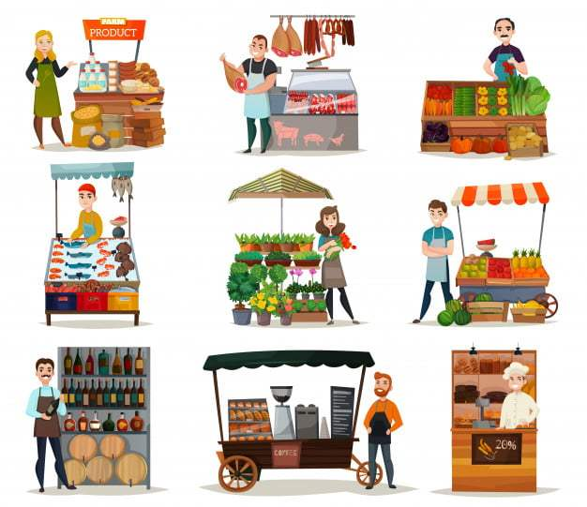
APA ITU WIRAUSAHA?

Slide 3
APA YANG DIMAKSUD DENGAN WIRAUSAHA?
Seseorang yang mempunyai kemampuan dalam melihat dan menilai sebuah peluang usaha dan kemampuan dalam mengumpulkan sumber daya yang dibutuhkan untuk menghasilkan kentungan dari peluang usaha tersebut.

Slide 4
ISTILAH “WIRAUSAHA”
Wirausaha merupakan gabungan dua kata yang menjadi satu yaitu kata wira dan usaha. Wira artinya pahlawan, laki-laki, sifat jantan, perwira. Usaha artinya kegiatan dengan mengerahkan tenaga, pikiran, atau badan untuk mencapai suatu maksud. Usaha juga berarti pekerjaan (perbuatan, prakarsa, ikhtiar, daya upaya) untuk mencapai sesuatu. Usaha dibidang perdagangan (dengan maksud mencari keuntungan) berarti perdagangan, perusahaan.

Slide 5
ISTILAH “WIRAUSAHA”
Istilah entrepreneur atau wirausaha didefinisikan sebagai orang - orang yang mempunyai kemampuan melihat dan menilai kesempatan-kesempatan bisnis, mengumpulkan sumber-sumber daya yang dibutuhkan guna mengambil keuntungan dan tindakan yang tepat guna memastikan sukses.

Slide 6
RUANG LINGKUP KEWIRAUSAHAAN
Kewirausahaan adalah suatu disiplin ilmu yang mempelajari tentang nilai, kemampuan, dan perilaku seseorang dalam menghadapi tantangan hidup untuk memperoleh peluang dengan berbagai resiko yang mungkin dihadapinya.
Dalam konteks bisnis, menurut Thomas W. Zimmerer, kewirausahaan adalah hasil dari suatu disiplin serta proses sistematis penerapan kreativitas dan inovasi dalam memenuhi kebutuhan dan peluang di pasar.

Slide 7
CIRI-CIRI SEORANG WIRASWASTA
Memiliki dan Memahami Passion
Setiap pengusaha pasti memiliki passion di dalam dirinya. Mereka memahami passion tersebut dan dapat memanfaatkannya menjadi ladang bisnis bagi mereka. Bisnis yang dibangun berdasarkan passion pada umumnya lebih mudah berkembang dan bisa bertahan lama.

Slide 8
Bersikap Positif dan Percaya Diri
Seorang pengusaha tidak mau mengandalkan orang lain sehingga mereka seringkali melakukan banyak pekerjaan seorang diri. Hal ini membuat mereka lebih percaya diri dan punya sikap positif dalam bekerja.

Slide 9
Memiliki Dedikasi dan Disiplin
Pengusaha sangat identik dengan dedikasi dan juga disiplin dalam bekerja. Faktanya, semua pengusaha yang sukses selalu memiliki dedikasi tinggi dan disiplin kerja yang sangat baik.

Slide 10
Bertanggungjawab dan Berani Mengambil Risiko
Menjadi seorang pengusaha harus memiliki tanggungjawab dan berani mengambil risiko.
Tanpa kedua hal ini seorang pengusaha tidak mungkin bisa mengembangkan usaha yang dijalankan.

Slide 11
Mudah Beradaptasi dan Fleksibel
Pengusaha sering dihadapkan dengan risiko dan selalu memiliki ide-ide dalam menyelesaikan masalahnya. Hal tersebut membuat mereka menjadi lebih mudah beradaptasi dengan segala situasi dan lebih fleksibel.

Slide 12
Memiliki Rencana
Seorang pengusaha selalu dituntut dapat bertindak dengan cepat dan tepat. Namun, tentu saja tindakan tersebut harus disertai dengan adanya rencana yang efektif. Itulah sebabnya mereka selalu memiliki rencana dalam menjalankan suatu usaha, baik rencana jangka panjang maupun rencana jangka pendek.

Slide 13
TERIMA KASIH

